Slide 1


















Santo Domingo, R.D.
Me apasiona la tecnología 💻 y el análisis de datos 📊 con herramientas como Excel, SQL, R, Python y RapidMiner. Disfruto creando visualizaciones impactantes en Power BI 📈 y desarrollando en front-end y back-end. Además, me encanta enseñar 📚 y compartir mis conocimientos, transmitiendo lo que aprendo cada día.
Ingeniero en Sistemas y Computación
Post-Grado en Ingeniería de Software
Maestría en Sistemas Mención Gerencial
Universidad Dominicana O&M
Juancito.pena@gmail.com
809-767-9290
Maestría de Big Data & Business Analytics
Centro Europeo de Postgrado (CEUPE) Y CESUMA.
Instructor de Tecnología (2019-Hoy)
Universidad Dominicana O&M
Enc. Soporte Tecnológico (2011-Hoy)
Cerveceria Vegana S.R.L.
Consultor de Tecnologias (2019-Hoy)
Independiente Freelancer.
https://www.youtube.com/@JuancitoPenaV
C#, SQL, Crystal Report.
HTML, CSS, Javascript.
PHP, Python, SQL.
Power BI, Excel.
RapidMiner, R, Python.
XAMARIN, C#, XAML
Macola, Sap., MSeller
Juancito
Peña V.

Slide 2

Codigo: 506146
Materia: Programacion Dispositivos Móviles
Creditos: 3
Pre-Requisitos: 506143-POO.
Horario: 6:00 PM a 10:00 PM.
Día: Jueves-Modo Hibrido-Presencial y Virtual
Tutor: Ing. Juancito Peña.

Slide 3
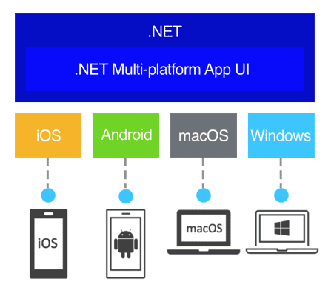
Desarrollo Multiplataforma
El desarrollo multiplataforma permite escribir una única base de código que puede ser compilada y ejecutada en múltiples plataformas.
.NET MAUI
Evolución de Xamarin: .NET MAUI es el sucesor de Xamarin.Forms y ofrece mejoras significativas.
Handlers: En lugar de Renderers, utiliza Handlers, que proporcionan mayor flexibilidad y reutilización de código.
Unificación: .NET MAUI unifica las APIs de Xamarin.Forms, Xamarin.Essentials y Xamarin. IOS/Android en una sola plataforma, simplificando el desarrollo.
Rendimiento: Ofrece un rendimiento mejorado y una mayor optimización en comparación con Xamarin.Forms.

Slide 4

Controles comunes dentro de Xamarin y Maui
Comparación entre Xamarin.Forms y .NET MAUI
Xamarin.Forms
Controles Predefinidos: Ofrece una amplia gama de controles para crear interfaces de usuario.
Renderers: Utiliza Renderers para traducir los controles de Xamarin.Forms a controles nativos en cada plataforma (iOS, Android, etc.).
.NET MAUI
Controles Predefinidos: Similar a Xamarin.Forms, ofrece una amplia gama de controles para interfaces de usuario.
Handlers: En lugar de Renderers, .NET MAUI utiliza Handlers, que proporcionan mayor flexibilidad y reutilización de código, permitiendo una personalización más avanzada y mejor optimización.

Slide 5
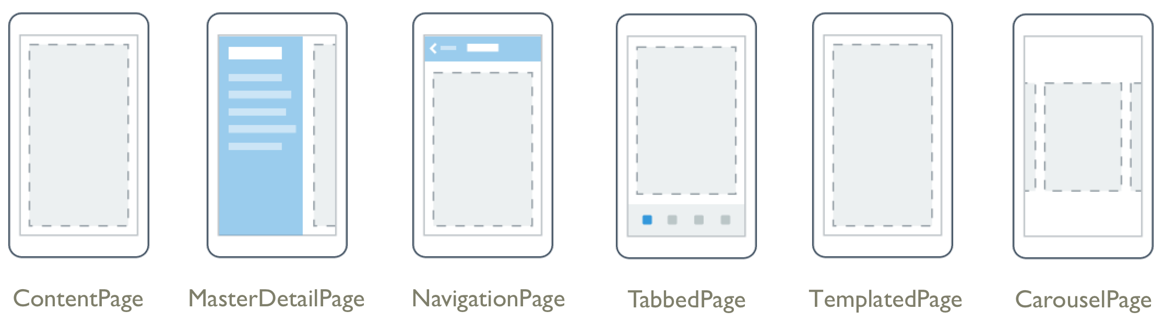
Las Paginas en Xamarin y Maui
Son plantillas que representan las distintas pantallas de una aplicación, cada una con su propio contenido y funcionalidad.

Slide 6
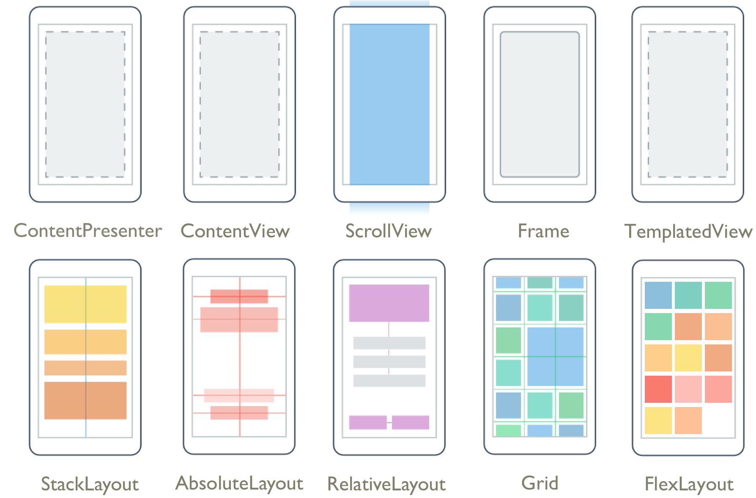
Los Layouts En Xamarin y Maui
Son contenedores que organizan y gestionan cómo se disponen los controles dentro de una página.

Slide 7
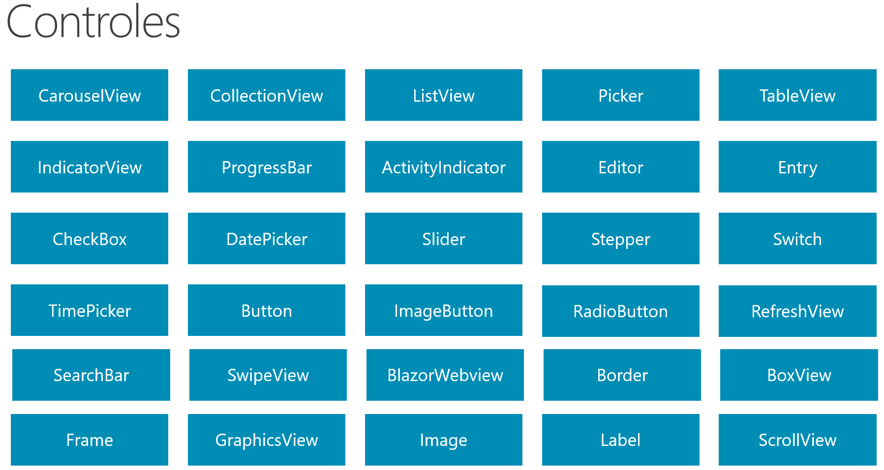
Los Controles en Xamarin y MAUI son elementos de la interfaz de usuario (UI) que permiten interactuar con la aplicación, como botones, etiquetas, campos de texto, listas, entre otros. Cada control tiene una funcionalidad específica, como mostrar datos, recibir entradas del usuario o ejecutar acciones.

Slide 8
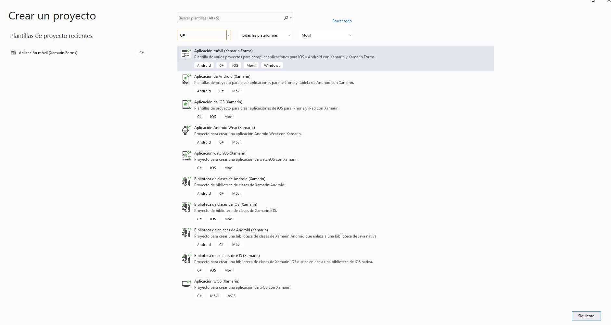
Creamos un nuevo proyecto y seleccionamos la Aplicación móvil (Xamarin.Forms)
Podemos Buscar la Solucion que queremos realizar
Aqui veremos 3 secciones, donde podremos escoger el Lenguaje, para que plataforma, y el tipo de aplicacion, si es movil, desktop, etc. escogemos= C#, Todas las Plataformas, y Movil.
Al darle a crear un nuevo proyecto, nos saldra esta Ventana, en donde veremos varias opciones, seguiremos la guia aqui descrita.
Al realizar el filtro, podremos varias opciones, y buscamos la primera que nos aparece, que es una Aplicacion Movil (Xamarin Forms), como ven trae Solucion para (Android, C#, IIOS, Movil, Windows, etc)
Una vez seleccionado todos los datos que necesitamos, le damos a siguiente.

Slide 9
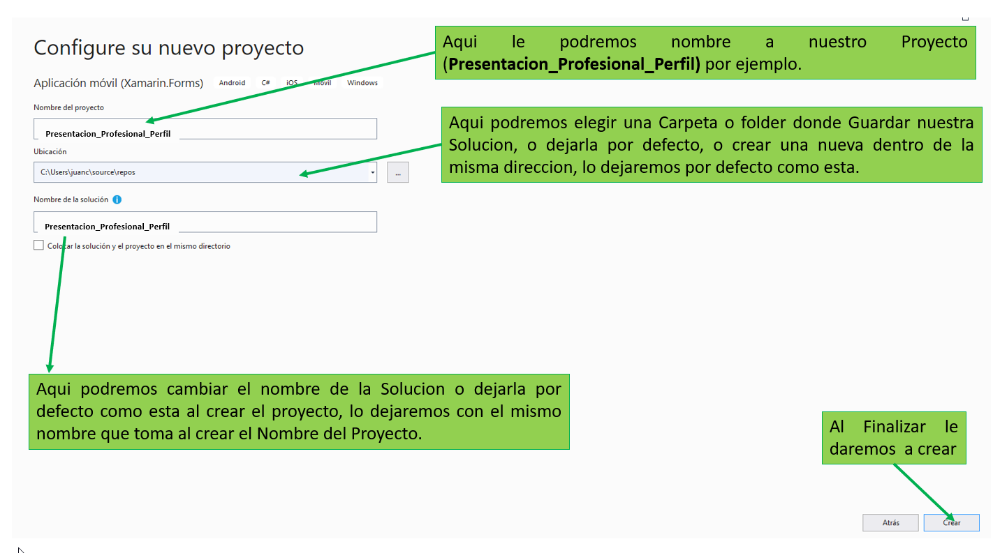
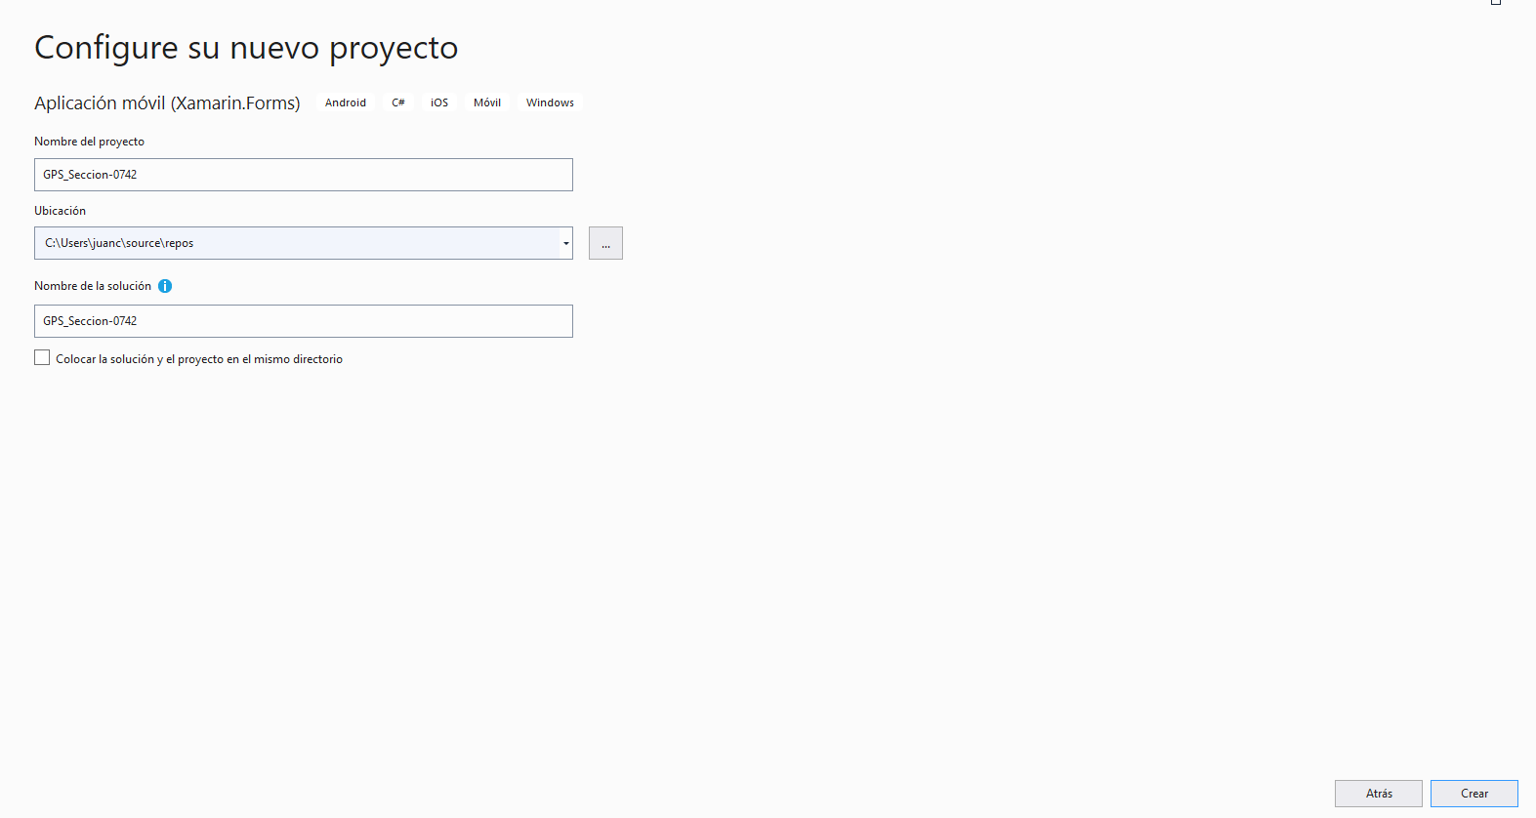
Aqui le podremos nombre a nuestro Proyecto (Presentacion_Profesional_Perfil) por ejemplo.
Aqui podremos elegir una Carpeta o folder donde Guardar nuestra Solucion, o dejarla por defecto, o crear una nueva dentro de la misma direccion, lo dejaremos por defecto como esta.
Presentacion_Profesional_Perfil
Ubicacion GPS –Seccion-0742
Presentacion_Profesional_Perfil
Aqui podremos cambiar el nombre de la Solucion o dejarla por defecto como esta al crear el proyecto, lo dejaremos con el mismo nombre que toma al crear el Nombre del Proyecto.
Al Finalizar le daremos a crear

Slide 10
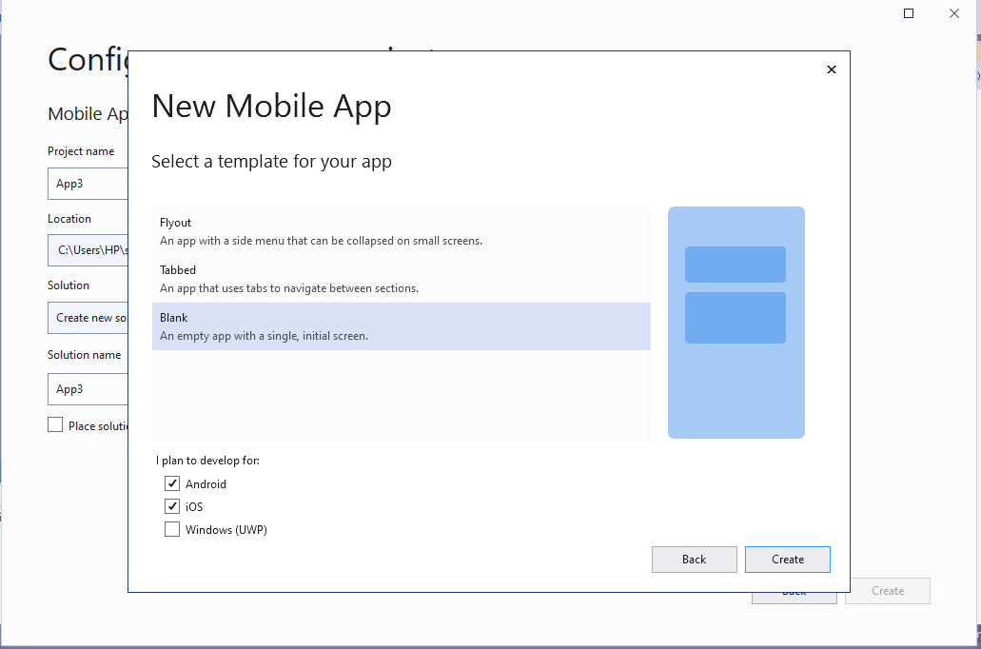
Le damos a Crear y esperamos que termine de crear nuestro proyecto y hacer las modificaciones necesarias.
5
3
Al darle a crear nos saldra esta Ventana con las opciones de (Maestro Detalle, Con Pestaña, Shell, y En Blanco), si tienen en el programa en Español o en Ingles son las mismas opciones, aqui vamos a escoger la ultima opcion, la cual es una Solucion en Blanco,.
4
Al escoger la ultima opcion, la cual es una Solucion en Blanco, veremos donde dice (“Plan to Develop for”) 3 opciones, las cuales son (Android, IOS, Windows (UWP)), esta ultima desactivada por defecto, es decir al crear esta Solucion, ya viene con las principales Plataformas (Android, IOS, y Windows), para poder compilar y desplegar en algunos de estos sistemas Operativos.

Slide 11
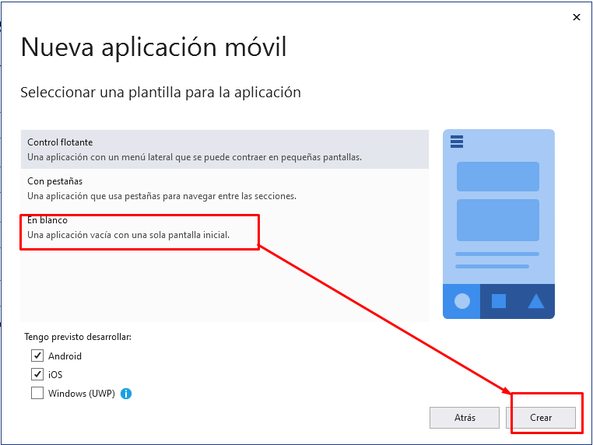
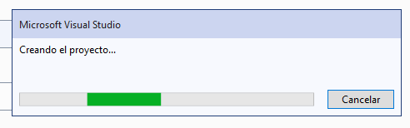

Slide 12
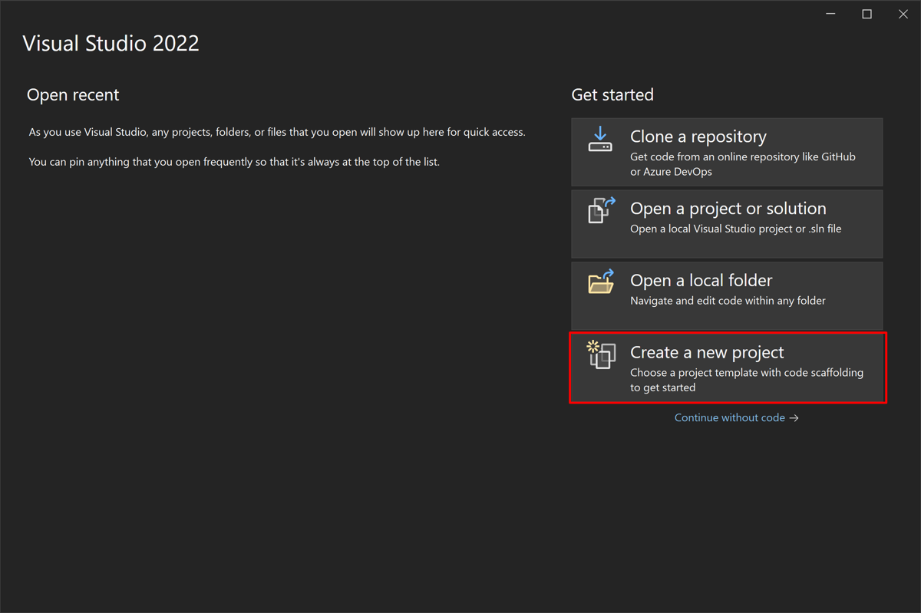
Creamos un nuevo proyecto y seleccionamos la Aplicación móvil (MAUI)
Inicie Visual Studio 2022. En la ventana de inicio, haz clic en Create a new project para crear un proyecto nuevo:

Slide 13
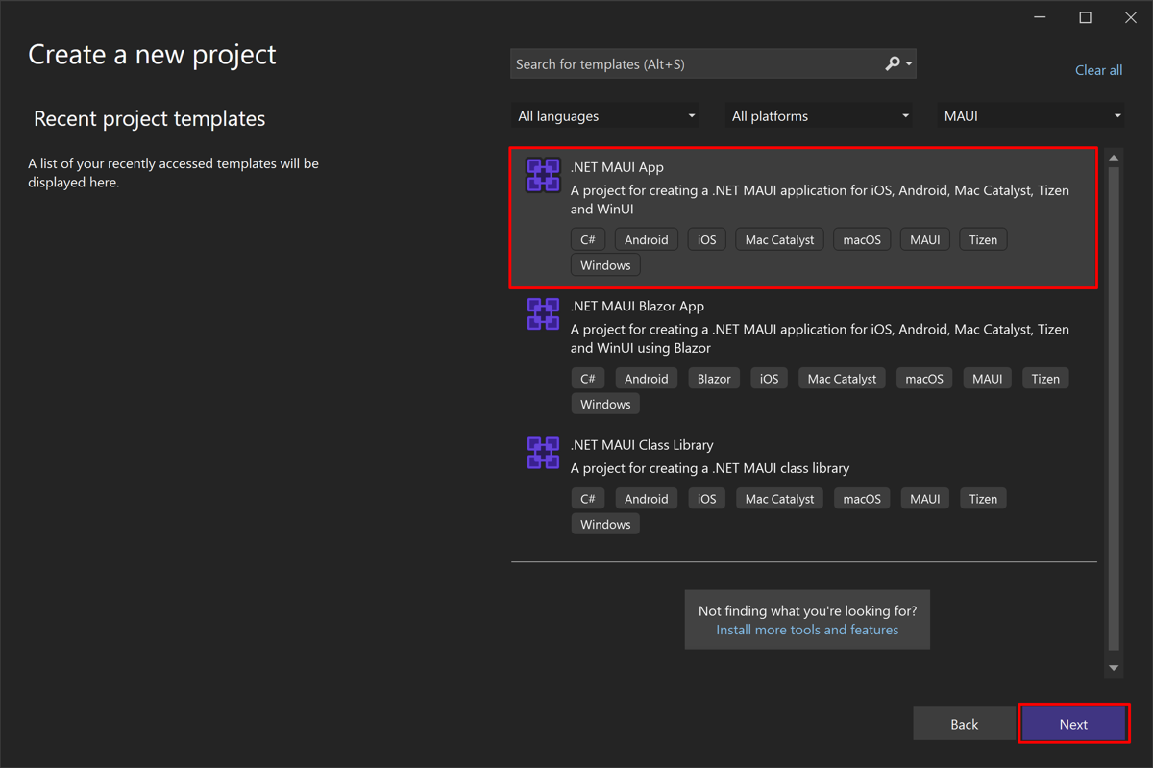
En la ventana Crear un nuevo proyecto, selecciona MAUI en la lista desplegable Todos los tipos de proyecto, selecciona la plantilla .NET MAUI App y luego el botón Siguiente

Slide 14
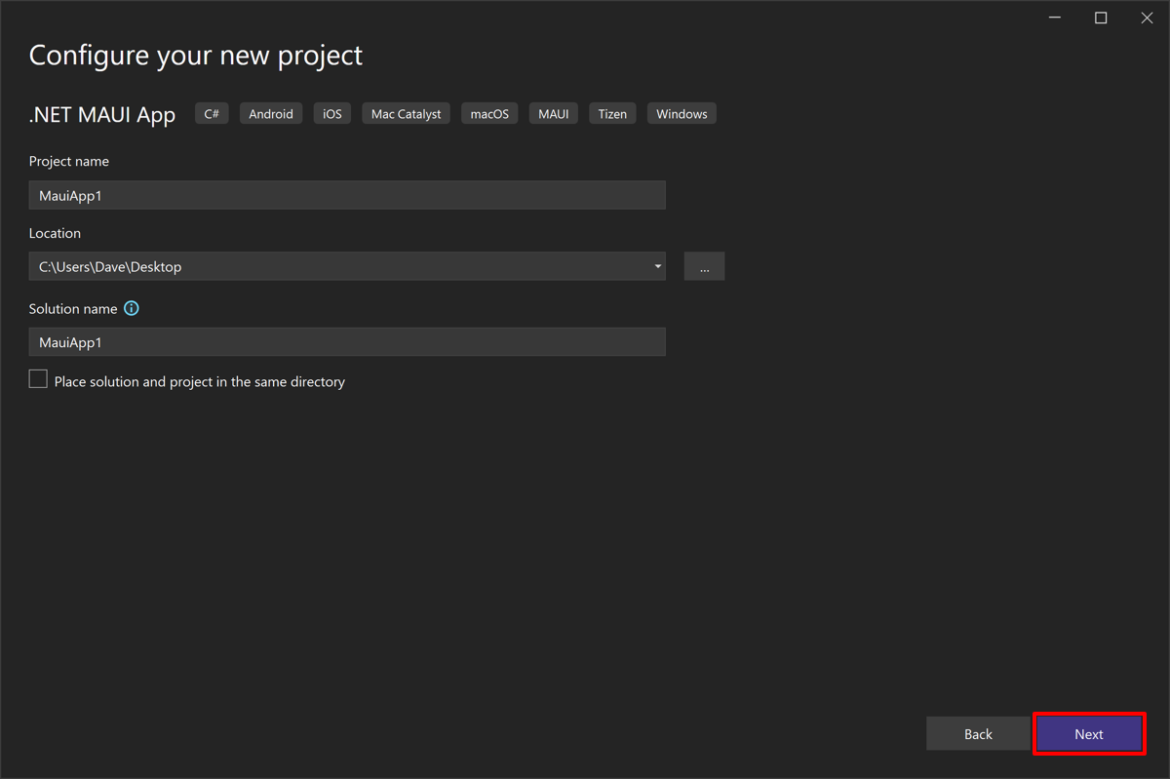
En la ventana Configurar el nuevo proyecto, dale un nombre al proyecto, elige una ubicación adecuada para él y selecciona el botón Siguiente:

Slide 15
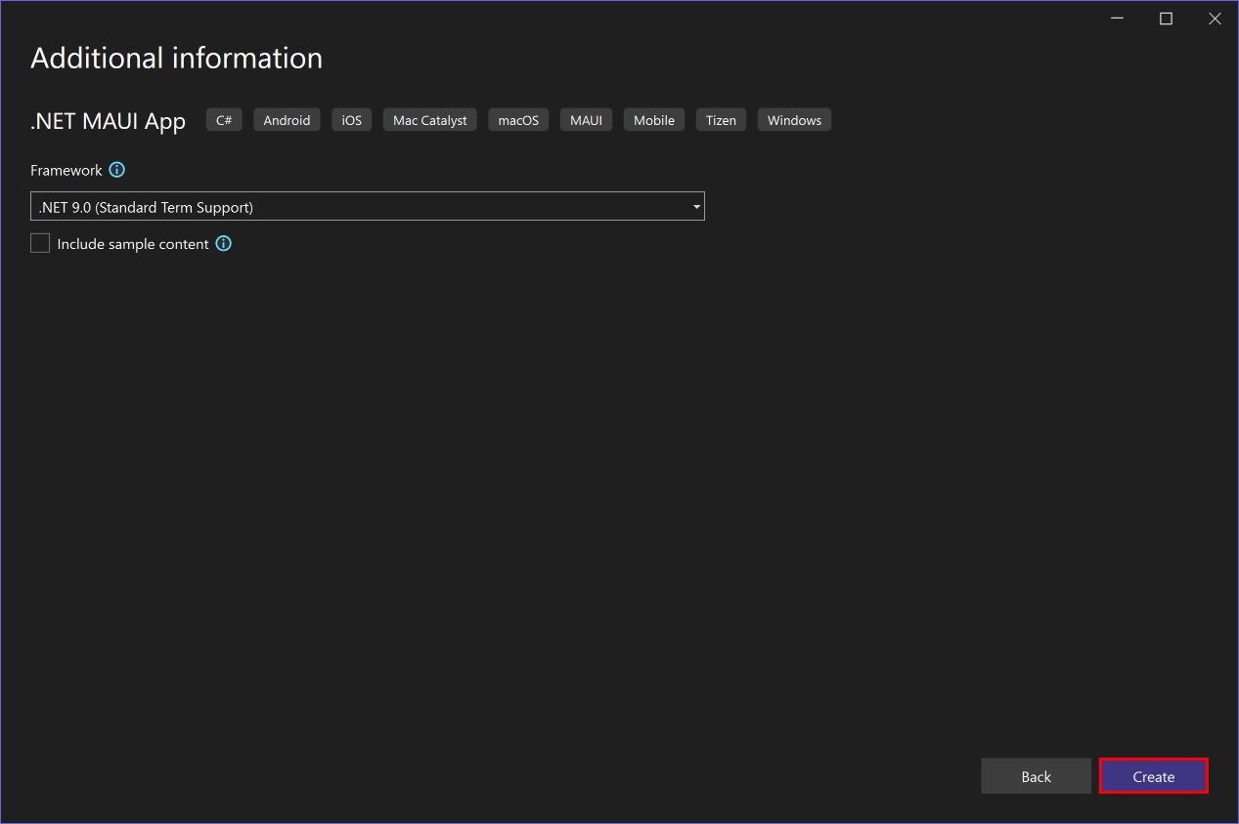
En la ventana Información adicional, elige la versión de .NET a la que te quieres dirigirte y haz clic en el botón Crear:

Slide 16
Documentación de Xamarin
https://learn.microsoft.com/es-es/previous-versions/xamarin/
Documentación de .NET Multi-platform App UI
Documentación de .NET Multi-platform App UI
https://learn.microsoft.com/es-es/dotnet/maui/get-started/first-app?view=net-maui-9.0&tabs=vswin&pivots=devices-android
Aquí está todo lo que necesitas saber de ambas plataformas 📱. Recuerda que el soporte de Xamarin 💻 terminó en el primer cuatrimestre de 2024 🚀.

Slide 17
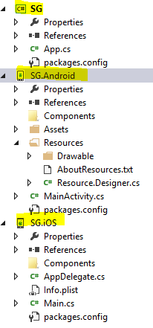
Estructura de un proyecto en xamarin
Nombre_de_la_app/ C#
│
Nombre_de_la_app / // Proyecto Portable
│ ├── App.xaml // Archivo de definición XAML de la aplicación
│ ├── App.xaml.cs // Código detrás de la definición XAML code behind
│ └── MainPage.xaml // Página principal de la aplicación
│
Nombre_de_la_app.Android/ // Proyecto específico para-Android
│ └── MainActivity.cs // Actividad principal de Android
│
Nombre_de_la_app.iOS/ // Proyecto específico para iOS
└── AppDelegate.cs // Delegado de la aplicación iOS

Slide 18
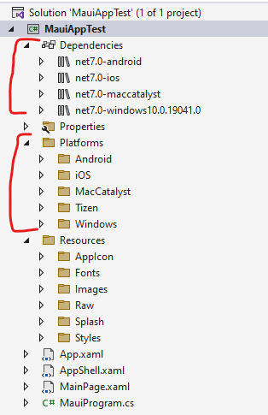
Estructura de un proyecto en xamarin
# Estructura de un Proyecto .NET MAUI por Defecto
## Nombre_de_la_app/
### C#
- **Nombre_de_la_app/** // Proyecto Portable
- **App.xaml** // Archivo de definición XAML de la aplicación
- **App.xaml.cs** // Código detrás de la definición XAML
- **MainPage.xaml** // Página principal de la aplicación
- **MainPage.xaml.cs** // Código detrás de la página principal
- **MauiProgram.cs** // Archivo de configuración de MAUI
- **Platforms/** // Carpeta para plataformas específicas
- **Android/** // Carpeta específica para Android
- **MainActivity.cs** // Actividad principal de Android
- **iOS/** // Carpeta específica para iOS
- **AppDelegate.cs** // Delegado de la aplicación iOS
- **MacCatalyst/** // Carpeta específica para MacCatalyst
- **AppDelegate.cs** // Delegado de la aplicación MacCatalyst
- **Windows/** // Carpeta específica para Windows
- **App.xaml** // Archivo de definición XAML de la aplicación Windows
- **Resources/** // Carpeta para recursos
- **Styles.xaml** // Archivo de estilos XAML
- **Images/** // Carpeta para imágenes
- **Fonts/** // Carpeta para fuentes
- **Raw/** // Carpeta para recursos sin procesar

Slide 19
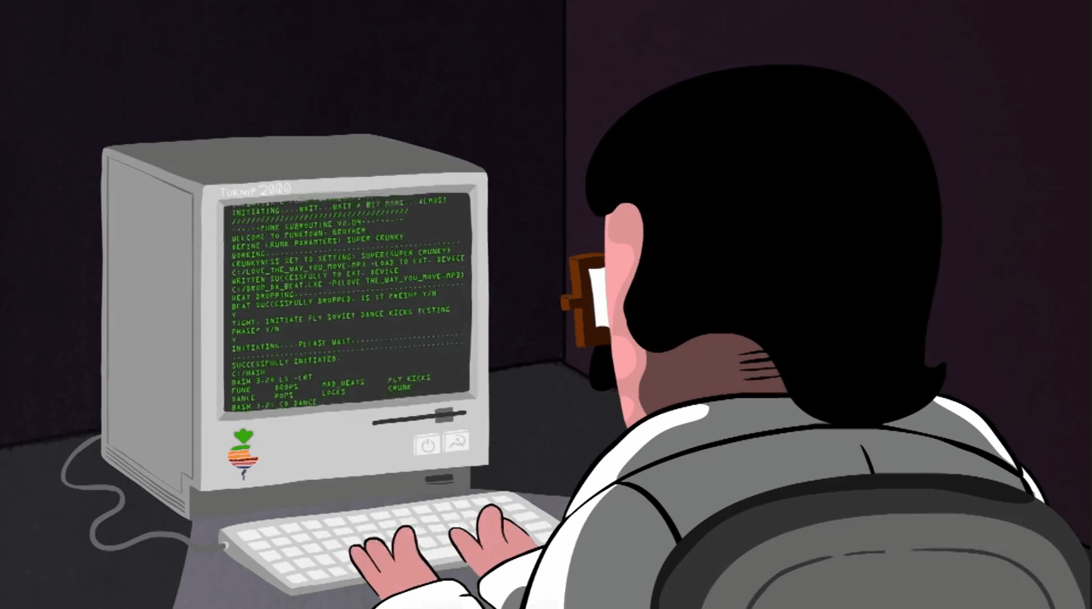
Aplicacion Presentacion Perfil Profesional
” Los programadores del mañana son los magos del futuro.”
GABE NEWELL

Slide 20
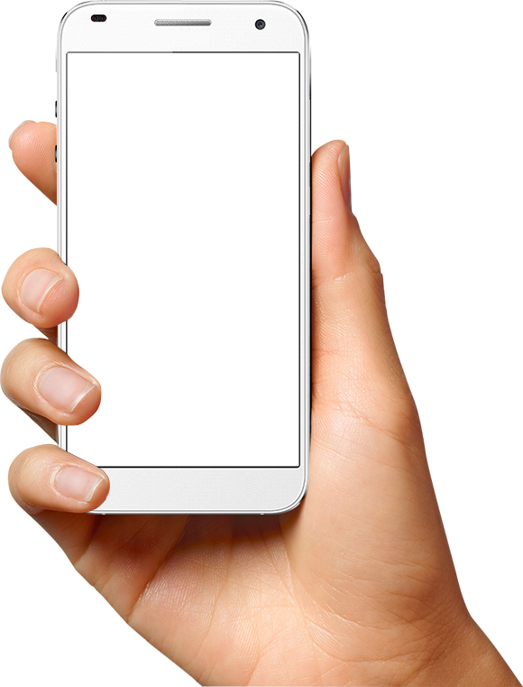






Aplicacion Presentacion Perfil Profesional
Vamos a realizar un app como la que vemos a derecha donde crearemos una presentacion de nuestro Perfil profesinal, con algunas Habilidades que queremos Resaltar, con varios botones con enlace a redes sociales entre ellas (LinkedIn, Twitter, Facebook, YouTube, Instagrams), Modificando Algunos controles y propiedades de los mismo, como por ejemplo: StackLayout, Label, Boton, imagenes, etc.
JUANCITO PEÑA V.
Ingeniero en Sistemas
Programador Web (HTML, CSS, JS, PHP),.Net (C#, VB.Net), Mobile(Xamarin C#) | Data Analyst (SQL, Excel, Power BI, Crystal Report, R, Python)| Teacher Technology

Slide 21
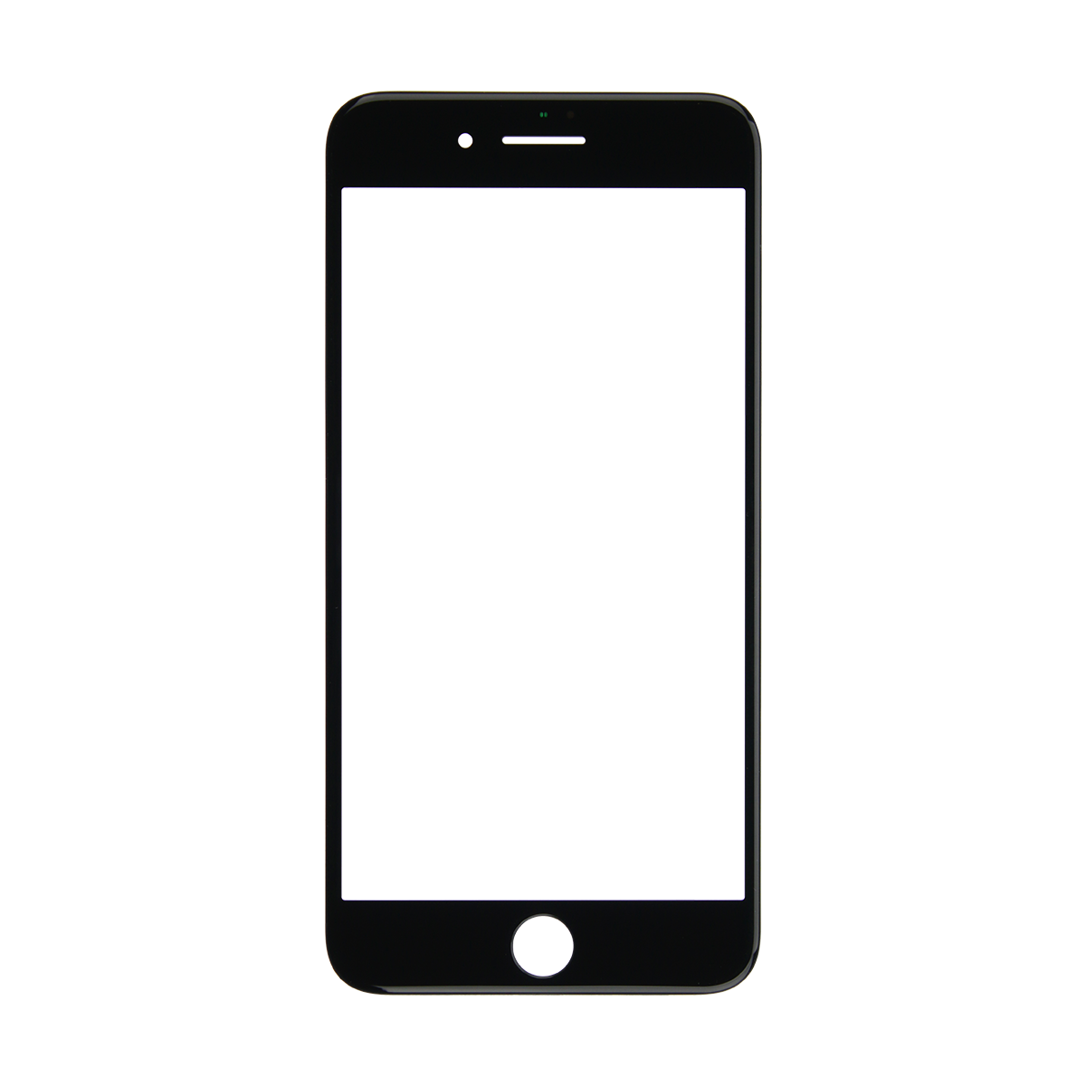

StackLayout
Image + Propiedades
JUANCITO PEÑA V.
Label + Propiedades
INGENIERO EN SISTEMAS
Label + Propiedades
Mucho Textos, muchos Textos, etc etc.
Label + Propiedades
Mis Redes Sociales
Label + Propiedades
StackLayout + Otro StackLayout
Botones + Propiedades

Slide 22

Lo puedes aplicar a quiera tema que quieras luego de hacer la tarea.
StackLayout
Image + Propiedades
Demon Slayer
Label + Propiedades
El anime del Momento
Label + Propiedades
Creador: Koyoharu Gotoge
Kimetsu no Yaiba, también conocida bajo su nombre en inglés Demon Slayer, es una serie de manga escrita e ilustrada por Koyoharu Gotōge, cuya publicación comenzó el 15 de febrero de 2016 en la revista semanal Shūkan Shōnen Jump de la editorial Shūeisha
Label + Propiedades
Label + Propiedades
Portales donde puedo Verlos
StackLayout + Otro StackLayout
Botones + Propiedades

Slide 23
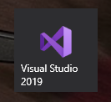
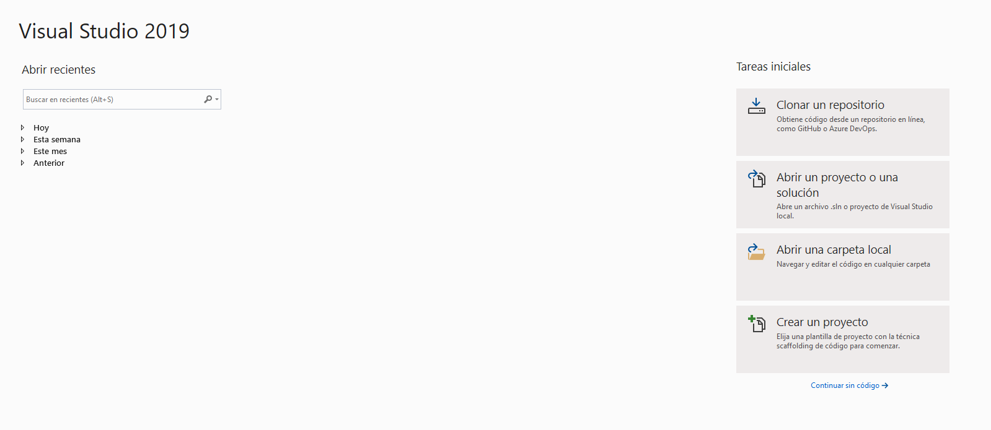
Al abrir nuestro Visual Studio Xamarin, veremos una pantalla como esta
Aqui tenemos varias opciones, dentro ellas, Clonar un Repositorio desde GitHub o Azure, Abrir un Proyecto existente en nuestra PC, o Abrir una Carpeta especificar, y por ultimo Crear un Proyecto nuevo, le vamos a dar click en esta opcion.

Slide 24
Empezando
Creamos un nuevo proyecto y seleccionamos la Aplicación móvil (Xamarin.Forms)
Podemos Buscar la Solucion que queremos realizar
Aqui veremos 3 secciones, donde podremos escoger el Lenguaje, para que plataforma, y el tipo de aplicacion, si es movil, desktop, etc. escogemos= C#, Todas las Plataformas, y Movil.
Al darle a crear un nuevo proyecto, nos saldra esta Ventana, en donde veremos varias opciones, seguiremos la guia aqui descrita.
Al realizar el filtro, podremos varias opciones, y buscamos la primera que nos aparece, que es una Aplicacion Movil (Xamarin Forms), como ven trae Solucion para (Android, C#, IIOS, Movil, Windows, etc)
Una vez seleccionado todos los datos que necesitamos, le damos a siguiente.

Slide 25
Aqui le podremos nombre a nuestro Proyecto (Presentacion_Profesional_Perfil) por ejemplo.
Aqui podremos elegir una Carpeta o folder donde Guardar nuestra Solucion, o dejarla por defecto, o crear una nueva dentro de la misma direccion, lo dejaremos por defecto como esta.
Presentacion_Profesional_Perfil
Ubicacion GPS –Seccion-0742
Presentacion_Profesional_Perfil
Aqui podremos cambiar el nombre de la Solucion o dejarla por defecto como esta al crear el proyecto, lo dejaremos con el mismo nombre que toma al crear el Nombre del Proyecto.
Al Finalizar le daremos a crear

Slide 26
Le damos a Crear y esperamos que termine de crear nuestro proyecto y hacer las modificaciones necesarias.
5
3
Al darle a crear nos saldra esta Ventana con las opciones de (Maestro Detalle, Con Pestaña, Shell, y En Blanco), si tienen en el programa en Español o en Ingles son las mismas opciones, aqui vamos a escoger la ultima opcion, la cual es una Solucion en Blanco,.
4
Al escoger la ultima opcion, la cual es una Solucion en Blanco, veremos donde dice (“Plan to Develop for”) 3 opciones, las cuales son (Android, IOS, Windows (UWP)), esta ultima desactivada por defecto, es decir al crear esta Solucion, ya viene con las principales Plataformas (Android, IOS, y Windows), para poder compilar y desplegar en algunos de estos sistemas Operativos.

Slide 27
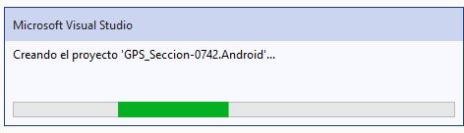
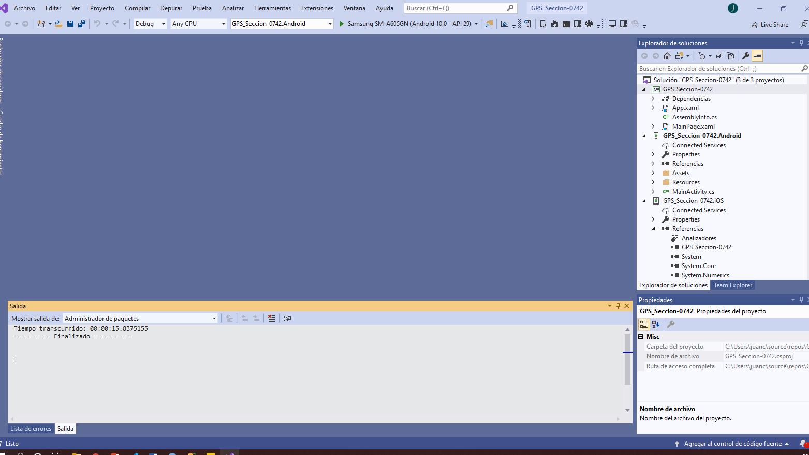
Esperamos que termine de crear el proyecto y la estructura del mismo
Al terminar veremos nuestra estructura del proyecto con las carpetas y archivos creados para comenzar a trabajar. Vamos al archivo MainPage.xaml

Slide 28
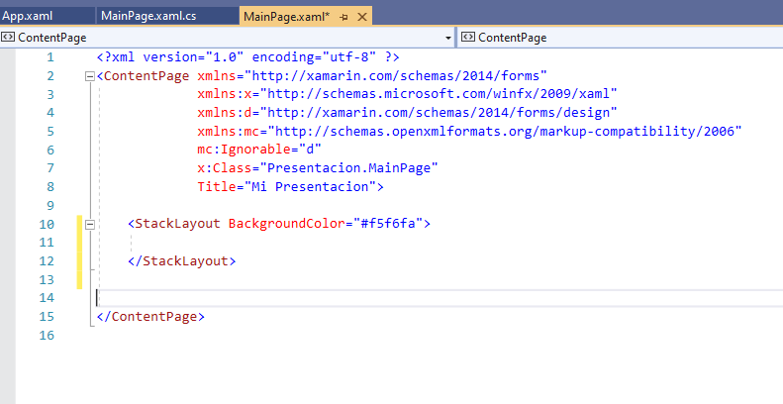
Aqui tendremos el Contenedor principal, el cual nos presenta, la siguiente imagen.
Al crear nuestro Proyecto vamos a ir a MainPage.xaml, y vamos a crear esta estructura con los Label, las Image, Boton, tal como hemos dicho. Borramos todo lo que este dentro del StackLayout.

Slide 29
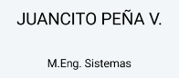

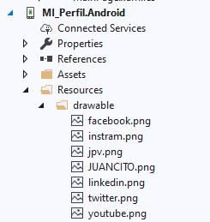
<StackLayout BackgroundColor="#f5f6fa">
Aqui vamos a configurar un-Label con algunas propiedades, las cuales son el Titulo o nombre que aparecera en nuestra app, asi como el Tamaño, el color, y los espacio entre los margins y el padding, y como se presentara de forma vertical y centrado.
<Label Text="JUANCITO PEÑA"
TextColor="Black"
FontSize="30"
Padding="1"
HorizontalOptions="Center"
VerticalOptions="CenterAndExpand" />
<Label Text="ING.SISTEMAS Y COMPUTACION"
TextColor="Black"
FontSize="20"
Padding="0"
HorizontalOptions="Center"
VerticalOptions="CenterAndExpand" />
<Frame Margin="10"
BorderColor="#00a8ff"
CornerRadius="150"
HeightRequest="200"
WidthRequest="200"
IsClippedToBounds="True"
HorizontalOptions="Center"
VerticalOptions="Center">
<Image Source="JUANCITO.png"
BackgroundColor="#ffffff"
Aspect="AspectFill"
Margin="-8"
HeightRequest="100"
WidthRequest="100" />
</Frame>
<Label Text="M.Eng"
TextColor="#0097e6"
FontSize="40"
Padding="0"
HorizontalOptions="Center"
VerticalOptions="CenterAndExpand" />
Aqui vamos a configurar un Frame para la Imagen de portada, donde aplicamos formato, tamaño, bordes, etc. Aqui tambien usamos una Imagen que ta tenemos guardado en nuestro proyecto, en la Carpeta drawable,

Slide 30
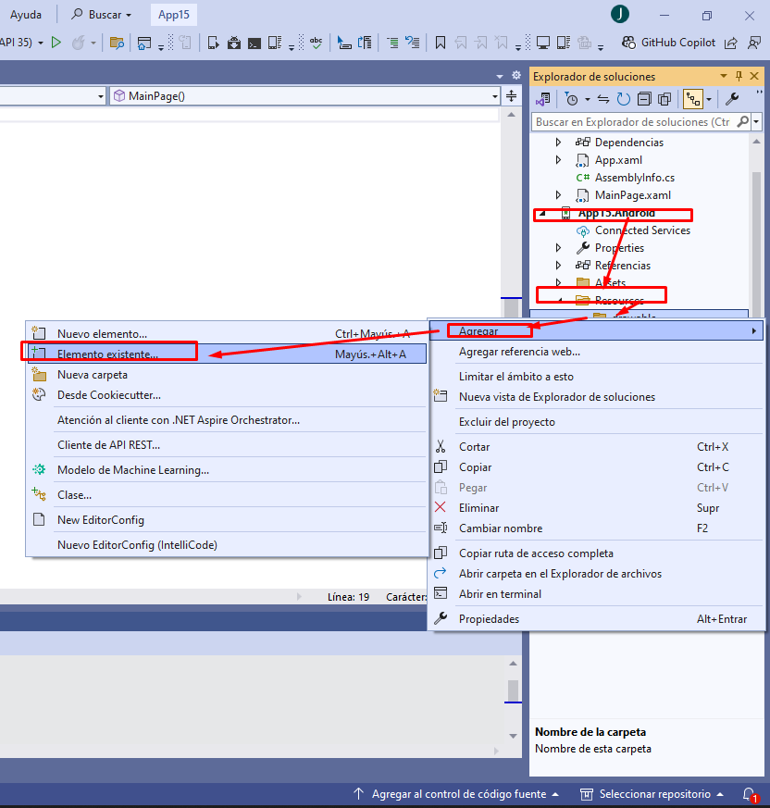
Aquí si es Xamarin, van al proyecto de Android, buscan Resources, drawable, le dan clic derecho, elementos existentes, y ubican la carpeta con la imagen y seleccionan todas.

Slide 31
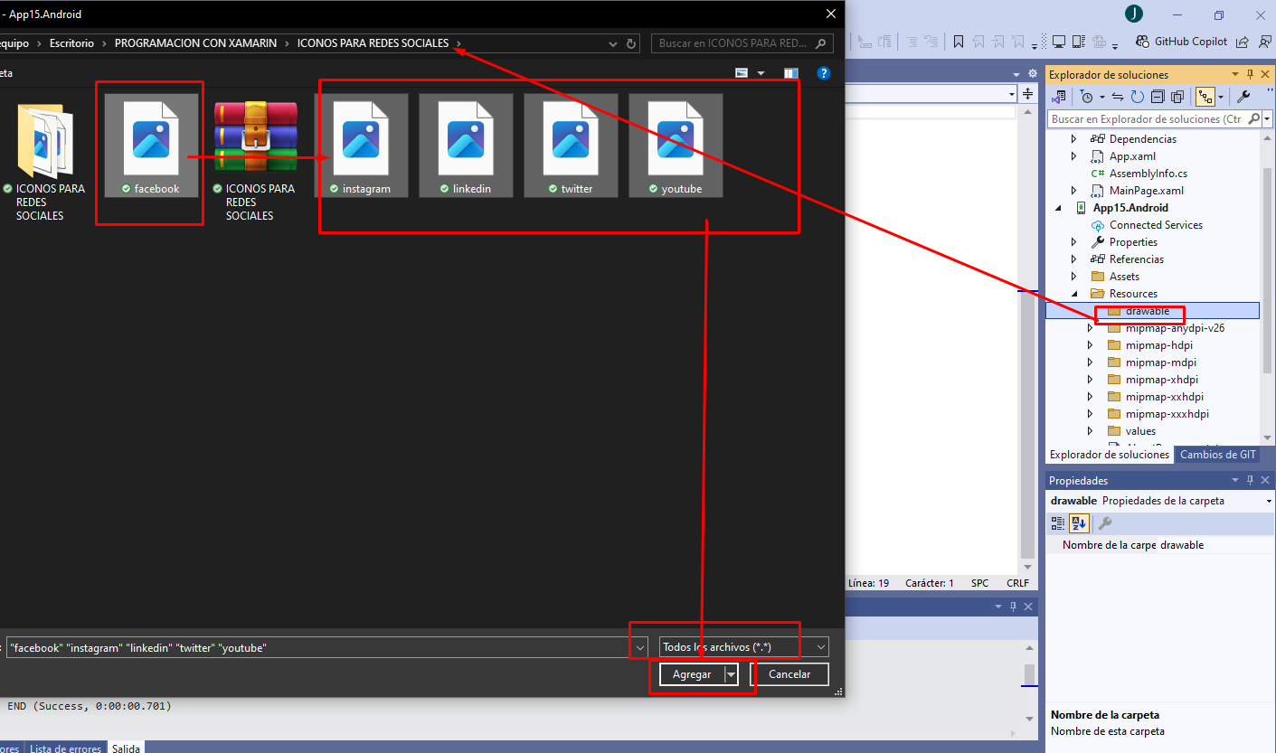
La seleccionan todas, y le dan agregar.

Slide 32
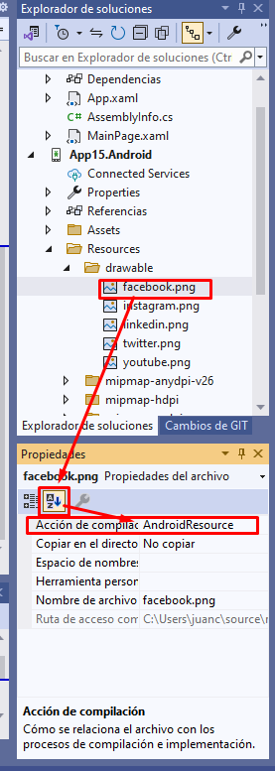
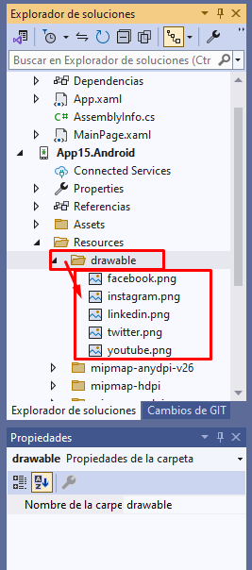
Aquí como vemos se han agregado, en el caso de que las imágenes al ejecutar no se visualicen, debemos dar click derecho encima y elegir propiedades, y buscamos la opcion de accion de compartir, buscamos en la lista la opcion de AndroidResource. Hacen esto con todas, EN MAUI NO ES NECESARIO.

Slide 33
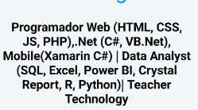
Aqui continuamos con el código, y Agregamos un Label y modificamos la porpiedad Text, con la Descripcion que queremos poner a la vista de quien la vea, y alli tambien modificamos las propiedades como el Color de texto, el tamaño, la letra en negrita, y los margenes y si queremos que salga de forma centrada, como vemos en el ejemplo.
<Label Text="Programador Web (HTML, CSS, JS, PHP),.Net (C#, VB.Net), Mobile(Xamarin C#) | Data Analyst (SQL, Excel, Power BI, Crystal Report, R, Python)| Teacher Technology" TextColor="Black"
FontSize="22"
FontAttributes="Bold"
Margin="8"
Padding="10,10,10,10"
HorizontalTextAlignment="Center"
VerticalOptions="CenterAndExpand"
/>

Slide 34
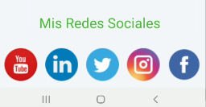
Con este Código vamos a pintar 5 botones, con las imagenes de las redes sociales, donde vamos a modificar las propiedades como tamaño, margin, orientacion, ancho, alto, etc. y aplicaremos un evento a cada boton llamando su propiedad clicked, y luego en c#, asignaremos la navegacion, por el browser
<Label Text="Mis Redes Sociales"
TextColor="#44bd32"
FontSize="25"
Padding="0"
FontFamily = "Lobster"
HorizontalOptions="Center"
VerticalOptions="CenterAndExpand" />
<StackLayout Orientation="Horizontal" HeightRequest="80" BackgroundColor="#12CBC4" Margin="10">
<StackLayout Spacing="0" BackgroundColor="#f5f6fa" Orientation="Horizontal" HorizontalOptions="Center">
<Button BackgroundColor="#f5f6fa" WidthRequest="80" Image="youtube.png" x:Name="btnveryoutube" Clicked="btnveryoutube_Clicked"/>
<Button BackgroundColor="#f5f6fa" WidthRequest="80" Image="linkedin.png" x:Name="btnverlinkedin" Clicked="btnverlinkedin_Clicked"/>
<Button BackgroundColor="#f5f6fa" WidthRequest="80" Image="twitter.png" x:Name="btnvertwitter" Clicked="btnvertwitter_Clicked" />
<Button BackgroundColor="#f5f6fa" WidthRequest="80" Image="instagrams.png" x:Name="btnverinstagrams" Clicked="btnverinstagrams_Clicked"/>
<Button BackgroundColor="#f5f6fa" WidthRequest="80" Image="facebook.png" x:Name="btnverfacebook" Clicked="btnverfacebook_Clicked"/>
</StackLayout>
</StackLayout>
</StackLayout>
Aqui iconos gratis, elegir el tamaño en 32 y guardar como con el nombre de la red social
https://icon-icons.com/

Slide 35
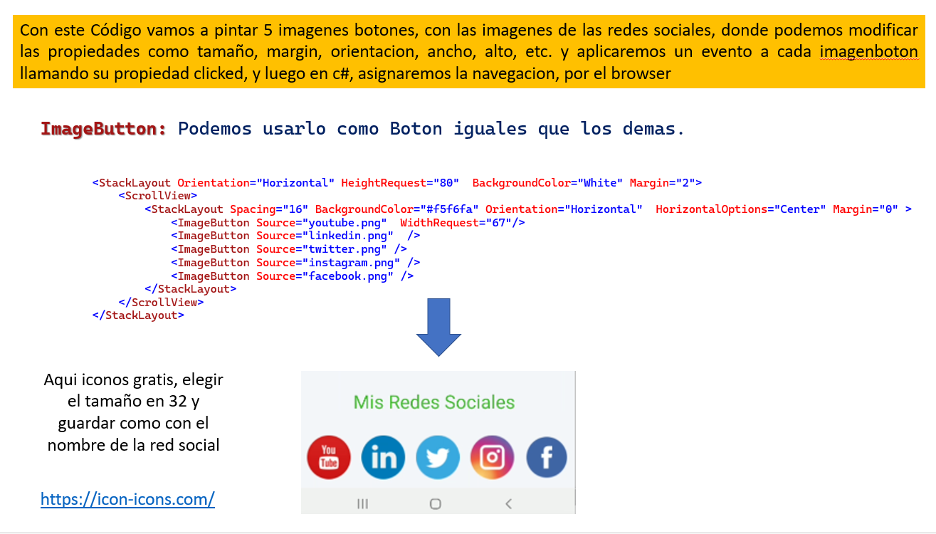
Con este Código vamos a pintar 5 imagenes botones, con las imagenes de las redes sociales, donde podemos modificar las propiedades como tamaño, margin, orientacion, ancho, alto, etc. y aplicaremos un evento a cada imagenboton llamando su propiedad clicked, y luego en c#, asignaremos la navegacion, por el browser
ImageButton: Podemos usarlo como Boton iguales que los demas.
<StackLayout Orientation="Horizontal" HeightRequest="80" BackgroundColor="White" Margin="2">
<ScrollView>
<StackLayout Spacing="16" BackgroundColor="#f5f6fa" Orientation="Horizontal" HorizontalOptions="Center" Margin="0" >
<ImageButton Source="youtube.png" WidthRequest="67"/>
<ImageButton Source="linkedin.png" />
<ImageButton Source="twitter.png" />
<ImageButton Source="instagram.png" />
<ImageButton Source="facebook.png" />
</StackLayout>
</ScrollView>
</StackLayout>
Aqui iconos gratis, elegir el tamaño en 32 y guardar como con el nombre de la red social
https://icon-icons.com/

Slide 36
<StackLayout Orientation="Vertical" HeightRequest="80" BackgroundColor="#f5f6fa" Padding="10">
<Grid BackgroundColor="#f5f6fa" RowSpacing="0" ColumnSpacing="0" HorizontalOptions="FillAndExpand" VerticalOptions="FillAndExpand">
<Grid.RowDefinitions>
<RowDefinition Height="Auto" />
</Grid.RowDefinitions>
<Grid.ColumnDefinitions>
<ColumnDefinition Width="*" />
<ColumnDefinition Width="*" />
<ColumnDefinition Width="*" />
<ColumnDefinition Width="*" />
<ColumnDefinition Width="*" />
</Grid.ColumnDefinitions>
<Button Grid.Column="0" BackgroundColor="#f5f6fa" ImageSource="youtube.png" HeightRequest="90" WidthRequest="90" x:Name="btnVerYoutube" />
<Button Grid.Column="1" BackgroundColor="#f5f6fa" ImageSource="linkedin.png" HeightRequest="90" WidthRequest="90" x:Name="btnVerlinkedin" />
<Button Grid.Column="2" BackgroundColor="#f5f6fa" ImageSource="twitter.png" HeightRequest="90" WidthRequest="90" x:Name="btnVerTwitter" />
<Button Grid.Column="3" BackgroundColor="#f5f6fa" ImageSource="instagram.png" HeightRequest="90" WidthRequest="90" x:Name="btnVerInstagrams" />
<Button Grid.Column="4" BackgroundColor="#f5f6fa" ImageSource="facebook.png" HeightRequest="90" WidthRequest="90" x:Name="btnVerFacebook" />
</Grid>
</StackLayout>
<StackLayout Orientation="Vertical" HeightRequest="80" BackgroundColor="#f5f6fa" Padding="2">
<StackLayout Spacing="0" BackgroundColor="#f5f6fa" Orientation="Horizontal" HorizontalOptions="FillAndExpand" VerticalOptions="FillAndExpand">
<ImageButton Source="youtube.png" HeightRequest="70" WidthRequest="80" BackgroundColor="Transparent" x:Name="btnVerYoutube" />
<ImageButton Source="linkedin.png" HeightRequest="70" WidthRequest="80" BackgroundColor="Transparent" x:Name="btnVerlinkedin" />
<ImageButton Source="twitter.png" HeightRequest="70" WidthRequest="80" BackgroundColor="Transparent" x:Name="btnVerTwitter" />
<ImageButton Source="instagram.png" HeightRequest="70" WidthRequest="80" BackgroundColor="Transparent" x:Name="btnVerInstagrams" />
<ImageButton Source="facebook.png" HeightRequest="70" WidthRequest="80" BackgroundColor="Transparent" x:Name="btnVerFacebook" />
</StackLayout>
</StackLayout>

Slide 37
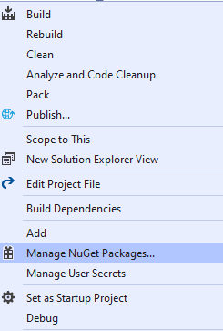
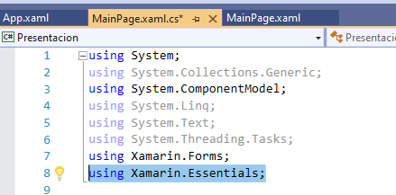
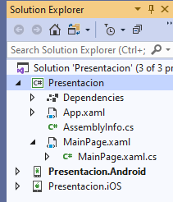
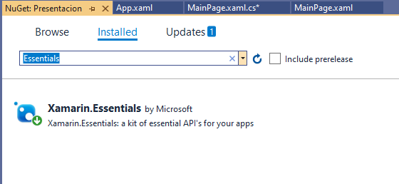
Si Algunos no tiene esta Libreria, o le da Problemas con la ejecucion, van al Explorador de Soluciones, le dan un click al proyecto compartido derecho, le dan a la opcion Manage NuGet Packages, y alli saldra una Ventana, en la caja de texto de busqueda le dan el nombre: Essentials, y le dan a buscar y luego la seleccionan e instalan, y nuevamente regresan al codigo, y la agregan y corren su proyecto sin pronlemas.

Slide 38
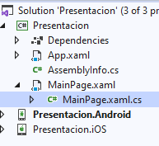
Vamos a nuestro Explorador de Soluciones y buscamos ahora nuestro MainPage.xaml.cs, para Codificar la logica en C#.
public partial class MainPage : ContentPage
{
public MainPage()
{
InitializeComponent();
}
private void btnVerlinkedin_Clicked(object sender, EventArgs e)
{
Browser.OpenAsync("https://www.linkedin.com/in/juancitope%C3%B1a/", BrowserLaunchMode.SystemPreferred);
}
Aqui vemos el evento que se ha creado, y alli vamos a usar un nuevo componente para nosotros que es el Browser, que es un navegador en nuestro movil, o usar las características el de uno en la aplicacion, para obtener acceso a un portal x, aqui configuramos. Alli Agregamos esa porpiedad de OpenAsync, seguido de la URL: entre parentesis y “”, y Llamamos el lanzamiento del Browser y podemos hacer uso de modo External como vemos, o del SystemPreferred, ambos para usar el concepto de navegación.

Slide 39
Aqui vemos que en el caso de cada boton es lo mismo, en cada uno de ellos, vamos a llamar el Browser, su propiedad . OpenAsyn y le pasamos la URL, y lanzamos el evento del Browser con el metodo preferido.
private void btnVerYoutube_Clicked(object sender, EventArgs e)
{
Browser.OpenAsync("https://www.youtube.com/channel/UCSob-3E5z4IHtMF5B4bN-FA?view_as=subscriber/", BrowserLaunchMode.SystemPreferred);
}
private void btnVerTwitter_Clicked(object sender, EventArgs e)
{
Browser.OpenAsync("https://twitter.com/JuancitoPenaV", BrowserLaunchMode.SystemPreferred);
}
private void btnVerInstagram_Clicked(object sender, EventArgs e)
{
Browser.OpenAsync("https://www.instagram.com/juancito.pena.v/", BrowserLaunchMode.SystemPreferred);
}
private void btnVerFacebook_Clicked(object sender, EventArgs e)
{
Browser.OpenAsync("https://www.facebook.com/juancito.p.v/", BrowserLaunchMode.SystemPreferred);
}
}

Slide 40
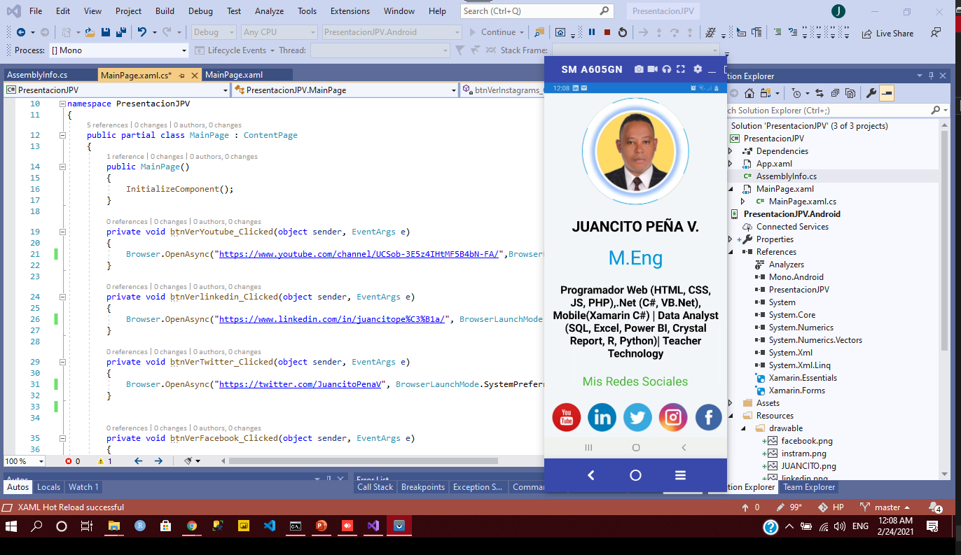

Slide 41
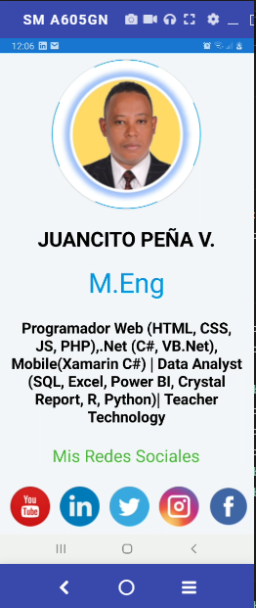
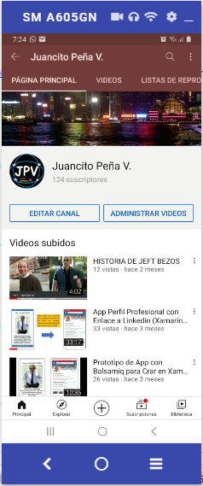
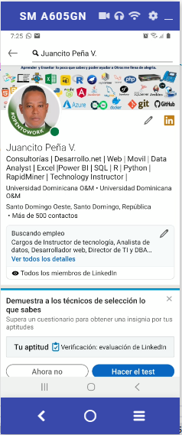
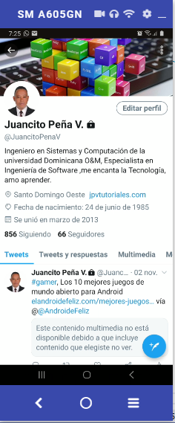
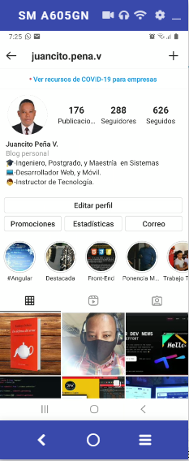
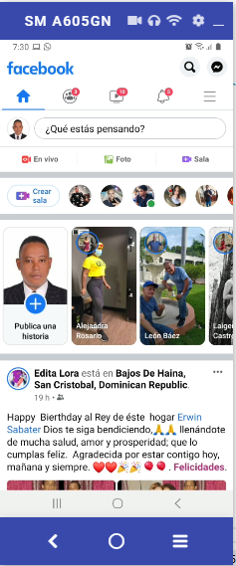
Aqui como vemos estan las vistas, como se ve cuando abrimos por medio de los botones nuestras redes sociales.

Slide 42
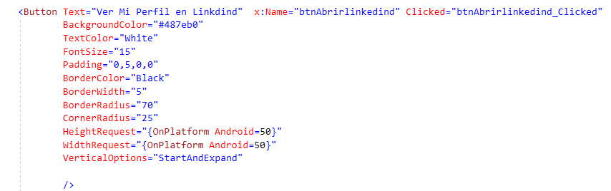
Existen otras formas de crear un Boton, como vemos aqui , le vamos a modificar sus propiedades, entre ellas de la Text, dandole un nombre para que el usuario vea, y luego vamos a darle un nombre de variable al boton, y activamos su evento clicked asignando un nombre al mismo que trae por defecto de nombre del boton.
Aqui seguimos con las propiedades como color del texto, tamaño, alto del boton, bordes, etc.

Slide 43
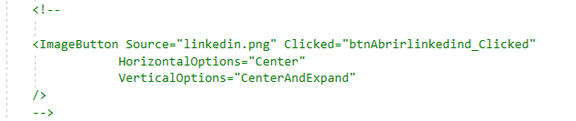
Podemos poner una imagen como boton, o icono, y el mismo, podremos Asignar como link para que cuando el usuario haga Clik o touch encima le lleve a la url que esta asignada que en este caso es Linkedin

Slide 44
<StackLayout BackgroundColor="#f5f6fa">
<Frame Margin="10"
BorderColor="#00a8ff"
CornerRadius="150"
HeightRequest="200"
WidthRequest="200"
IsClippedToBounds="True"
HorizontalOptions="Center"
VerticalOptions="Center">
<Image Source="JUANCITO.png"
BackgroundColor="#ffffff"
Aspect="AspectFill"
Margin="-8"
HeightRequest="100"
WidthRequest="100" />
</Frame>
<Label Text="JUANCITO PEÑA V."
TextColor="Black"
Margin="8"
FontAttributes="Bold"
FontSize="30"
Padding="1"
HorizontalOptions="Center"
VerticalOptions="CenterAndExpand" />
<Label Text="M.Eng"
TextColor="#0097e6"
FontSize="40"
Padding="0"
HorizontalOptions="Center"
VerticalOptions="CenterAndExpand" />
<Label Text="Programador Web (HTML, CSS, JS, PHP),.Net (C#, VB.Net), Mobile(Xamarin C#) | Data Analyst (SQL, Excel, Power BI, Crystal Report, R, Python)| Teacher Technology"
TextColor="Black"
FontSize="22"
FontAttributes="Bold"
Margin="8"
Padding="10,10,10,10"
HorizontalTextAlignment="Center"
VerticalOptions="CenterAndExpand"
/>
<Label Text="Mis Redes Sociales"
TextColor="#44bd32"
FontSize="25"
Padding="0"
FontFamily = "Lobster"
HorizontalOptions="Center"
VerticalOptions="CenterAndExpand" />
<StackLayout Orientation="Vertical" HeightRequest="80" BackgroundColor="#f5f6fa" Padding="10">
<StackLayout Spacing="0" BackgroundColor="#f5f6fa" Orientation="Horizontal" HorizontalOptions="Center">
<Button BackgroundColor="#f5f6fa" Image="youtube.png" HeightRequest="{OnPlatform Android=90}" WidthRequest="{OnPlatform Android=80}" x:Name="btnVerYoutube" Clicked="btnVerYoutube_Clicked"/>
<Button BackgroundColor="#f5f6fa" Image="linkedin.png" HeightRequest="{OnPlatform Android=90}" WidthRequest="{OnPlatform Android=80}" x:Name="btnVerlinkedin" Clicked="btnVerlinkedin_Clicked"/>
<Button BackgroundColor="#f5f6fa" Image="twitter.png" HeightRequest="{OnPlatform Android=90}" WidthRequest="{OnPlatform Android=80}" x:Name="btnVerTwitter" Clicked="btnVerTwitter_Clicked"/>
<Button BackgroundColor="#f5f6fa" Image="instram.png" HeightRequest="{OnPlatform Android=90}" WidthRequest="{OnPlatform Android=80}" x:Name="btnVerInstagrams" Clicked="btnVerInstagrams_Clicked"/>
<Button BackgroundColor="#f5f6fa" Image="facebook.png" HeightRequest="{OnPlatform Android=90}" WidthRequest="{OnPlatform Android=80}" x:Name="btnVerFacebook" Clicked="btnVerFacebook_Clicked"/>
</StackLayout>
</StackLayout>
</StackLayout>
Codigo Fuente Completo
Xamarin

Slide 45
<StackLayout>
<Label Text="JUANCITO PEÑA"
TextColor="Black"
FontSize="30"
Padding="1"
HorizontalOptions="Center"
VerticalOptions="CenterAndExpand" />
<Label Text="Demon Slayer: Kimetsu no Yaiba"
TextColor="Black"
FontSize="20"
Padding="0"
HorizontalOptions="Center"
VerticalOptions="CenterAndExpand" />
<controls:CircleImage Source="https://res.cloudinary.com/teepublic/image/private/s--Lnz33Nnc--/t_Resized%20Artwork/c_fit,g_north_west,h_954,w_954/co_000000,e_outline:48/co_000000,e_outline:inner_fill:48/co_ffffff,e_outline:48/co_ffffff,e_outline:inner_fill:48/co_bbbbbb,e_outline:3:1000/c_mpad,g_center,h_1260,w_1260/b_rgb:eeeeee/t_watermark_lock/c_limit,f_auto,h_630,q_90,w_630/v1617054665/production/designs/20680282_0.jpg"
HorizontalOptions="EndAndExpand"
BorderThickness="10"
BorderColor="red"
WidthRequest="550"/>
<Label Text="Anime"
TextColor="#0097e6"
FontSize="40"
Padding="0"
HorizontalOptions="Center"
VerticalOptions="CenterAndExpand"
/>
<Label Text="Kimetsu no Yaiba, también conocida bajo su nombre en inglés Demon Slayer, es una serie de manga escrita e ilustrada por Koyoharu Gotōge, cuya publicación comenzó el 15 de febrero de 2016 en la revista semanal Shūkan Shōnen Jump de la editorial Shūeisha"
TextColor="Black"
FontSize="16"
FontAttributes="Bold"
Margin="8"
Padding="10,10,10,10"
HorizontalTextAlignment="Center"
VerticalOptions="CenterAndExpand"
/>
<Label Text="Mis Redes Sociales"
TextColor="#44bd32"
FontSize="25"
Padding="0"
FontFamily = "Lobster"
HorizontalOptions="Center"
VerticalOptions="CenterAndExpand" />
<StackLayout Orientation="Horizontal" HeightRequest="80" BackgroundColor="#12CBC4" Margin="10">
<StackLayout Spacing="0" BackgroundColor="#f5f6fa" Orientation="Horizontal" HorizontalOptions="Center">
<Button BackgroundColor="#f5f6fa" WidthRequest="80" ImageSource="https://c.tenor.com/e09HKf58ydcAAAAC/tanjiro-kamado.gif" x:Name="btnyoutube"/>
<Button BackgroundColor="#f5f6fa" WidthRequest="80" ImageSource="" x:Name="btninstagram" />
<Button BackgroundColor="#f5f6fa" WidthRequest="80" ImageSource="facebook.png" x:Name="btnfacebook" />
<Button BackgroundColor="#f5f6fa" WidthRequest="80" ImageSource="linkedin.png" x:Name="btnlinkedin" />
<Button BackgroundColor="#f5f6fa" WidthRequest="80" ImageSource="twitter.png" x:Name="btntwitter" />
<controls:CircleImage Source="https://res.cloudinary.com/teepublic/image/private/s--Lnz33Nnc--/t_Resized%20Artwork/c_fit,g_north_west,h_954,w_954/co_000000,e_outline:48/co_000000,e_outline:inner_fill:48/co_ffffff,e_outline:48/co_ffffff,e_outline:inner_fill:48/co_bbbbbb,e_outline:3:1000/c_mpad,g_center,h_1260,w_1260/b_rgb:eeeeee/t_watermark_lock/c_limit,f_auto,h_630,q_90,w_630/v1617054665/production/designs/20680282_0.jpg"
HorizontalOptions="EndAndExpand"
BorderThickness="10"
BorderColor="red"
WidthRequest="550"/>
</StackLayout>
</StackLayout>
</StackLayout>

Slide 46
<StackLayout>
<Label Text="JUANCITO PEÑA"
TextColor="Black"
FontSize="30"
Padding="1"
HorizontalOptions="Center"
VerticalOptions="CenterAndExpand" />
<Label Text="ING.SISTEMAS Y COMPUTACION"
TextColor="Black"
FontSize="20"
Padding="0"
HorizontalOptions="Center"
VerticalOptions="CenterAndExpand" />
<controls:CircleImage Source="https://sm.ign.com/t/ign_latam/screenshot/default/kimetsun_mbms.1280.jpg"
HorizontalOptions="EndAndExpand"
BorderThickness="10"
BorderColor="red"
WidthRequest="550"/>
<Label Text="M.Eng"
TextColor="#0097e6"
FontSize="40"
Padding="0"
HorizontalOptions="Center"
VerticalOptions="CenterAndExpand"
/>
<Label Text="Programador Web (HTML, CSS, JS, PHP),.Net (C#, VB.Net), Mobile(Xamarin C#) | Data Analyst (SQL, Excel, Power BI, Crystal Report, R, Python)| Teacher Technology" TextColor="Black"
FontSize="22"
FontAttributes="Bold"
Margin="8"
Padding="10,10,10,10"
HorizontalTextAlignment="Center"
VerticalOptions="CenterAndExpand"
/>
<Label Text="Mis Redes Sociales"
TextColor="#44bd32"
FontSize="25"
Padding="0"
FontFamily = "Lobster"
HorizontalOptions="Center"
VerticalOptions="CenterAndExpand" />
<StackLayout Orientation="Horizontal" HeightRequest="80" BackgroundColor="#12CBC4" Margin="10">
<StackLayout Spacing="0" BackgroundColor="#f5f6fa" Orientation="Horizontal" HorizontalOptions="Center">
<Button BackgroundColor="#f5f6fa" WidthRequest="80" Image="youtube.png" x:Name="btnyoutube" Clicked="btnyoutube_Clicked"/>
<Button BackgroundColor="#f5f6fa" WidthRequest="80" Image="instagram.png" x:Name="btninstagram" />
<Button BackgroundColor="#f5f6fa" WidthRequest="80" Image="facebook.png" x:Name="btnfacebook" />
<Button BackgroundColor="#f5f6fa" WidthRequest="80" Image="linkedin.png" x:Name="btnlinkedin" />
<Button BackgroundColor="#f5f6fa" WidthRequest="80" Image="twitter.png" x:Name="btntwitter" />
</StackLayout>
</StackLayout>
</StackLayout>

Slide 47
Codigo Fuente Completo
Maui
<?xml version="1.0" encoding="utf-8" ?>
<ContentPage xmlns="http://schemas.microsoft.com/dotnet/2021/maui"
xmlns:x="http://schemas.microsoft.com/winfx/2009/xaml"
x:Class="YourApp.MainPage"
Shell.NavBarIsVisible="False">
<VerticalStackLayout BackgroundColor="#f5f6fa">
<!-- Contenedor para la imagen circular -->
<Border HorizontalOptions="Center"
VerticalOptions="Center"
Stroke="#00a8ff"
StrokeThickness="4"
Margin="20"
StrokeShape="RoundRectangle 100,100,100,100">
<Image Source="https://medias.spotern.com/spots/w640/236/236811-1570176161.jpg"
Aspect="AspectFill"
HeightRequest="200"
WidthRequest="200">
<Image.Clip>
<EllipseGeometry Center="100,100"
RadiusX="100"
RadiusY="100"/>
</Image.Clip>
</Image>
</Border>
<Label Text="JUANCITO PEÑA V."
TextColor="Black"
Margin="10"
FontAttributes="Bold"
FontSize="30"
Padding="10"
HorizontalOptions="Center"
VerticalOptions="CenterAndExpand" />
<Label Text="Ingeniero en Sistemas"
TextColor="#0097e6"
FontSize="32"
Padding="10"
HorizontalTextAlignment="Center"
VerticalOptions="CenterAndExpand" />
<Label Text="🌐 Desarrollador Web (HTML, CSS, JS, PHP) | 💻 .Net (C#, VB.Net) | 📱 Mobile (Xamarin C#) | 📊 Data Analyst (SQL, Excel, Power BI, Crystal Report, R, Python) | 👨‍🏫 Teacher Technology"
TextColor="Black"
FontSize="22"
FontAttributes="Bold"
Margin="5"
Padding="10,10,10,10"
HorizontalTextAlignment="Center"
VerticalOptions="CenterAndExpand" />
<Label Text="Mis Redes Sociales"
TextColor="#44bd32"
FontSize="25"
Padding="10"
Margin="10"
FontFamily="Lobster"
HorizontalOptions="Center"
VerticalOptions="CenterAndExpand" />
<StackLayout Orientation="Vertical" HeightRequest="80" BackgroundColor="#f5f6fa" Padding="2">
<StackLayout Spacing="0" BackgroundColor="#f5f6fa" Orientation="Horizontal" HorizontalOptions="FillAndExpand" VerticalOptions="FillAndExpand">
<ImageButton Source="youtube.png" HeightRequest="70" WidthRequest="80" BackgroundColor="Transparent" x:Name="btnVerYoutube" />
<ImageButton Source="linkedin.png" HeightRequest="70" WidthRequest="80" BackgroundColor="Transparent" x:Name="btnVerlinkedin" />
<ImageButton Source="twitter.png" HeightRequest="70" WidthRequest="80" BackgroundColor="Transparent" x:Name="btnVerTwitter" />
<ImageButton Source="instagram.png" HeightRequest="70" WidthRequest="80" BackgroundColor="Transparent" x:Name="btnVerInstagrams" />
<ImageButton Source="facebook.png" HeightRequest="70" WidthRequest="80" BackgroundColor="Transparent" x:Name="btnVerFacebook" />
</StackLayout>
</StackLayout>
</VerticalStackLayout>
</ContentPage>

Slide 48
<?xml version="1.0" encoding="utf-8" ?>
<ContentPage xmlns="http://schemas.microsoft.com/dotnet/2021/maui"
xmlns:x="http://schemas.microsoft.com/winfx/2009/xaml"
x:Class="YourApp.MainPage"
Shell.NavBarIsVisible="False">
<VerticalStackLayout BackgroundColor="#f5f6fa">
<!-- Contenedor para la imagen circular -->
<Border HorizontalOptions="Center"
VerticalOptions="Center"
Stroke="#00a8ff"
StrokeThickness="4"
Margin="20"
StrokeShape="RoundRectangle 100,100,100,100">
<Image Source="https://medias.spotern.com/spots/w640/236/236811-1570176161.jpg"
Aspect="AspectFill"
HeightRequest="200"
WidthRequest="200">
<Image.Clip>
<EllipseGeometry Center="100,100"
RadiusX="100"
RadiusY="100"/>
</Image.Clip>
</Image>
</Border>
<Label Text="JUANCITO PEÑA V."
TextColor="Black"
Margin="10"
FontAttributes="Bold"
FontSize="30"
Padding="10"
HorizontalOptions="Center"
VerticalOptions="CenterAndExpand" />
<Label Text="Ingeniero en Sistemas"
TextColor="#0097e6"
FontSize="32"
Padding="10"
HorizontalTextAlignment="Center"
VerticalOptions="CenterAndExpand" />
<Label Text="🌐 Desarrollador Web (HTML, CSS, JS, PHP) | 💻 .Net (C#, VB.Net) | 📱 Mobile (Xamarin C#) | 📊 Data Analyst (SQL, Excel, Power BI, Crystal Report, R, Python) | 👨‍🏫 Teacher Technology"
TextColor="Black"
FontSize="22"
FontAttributes="Bold"
Margin="5"
Padding="10,10,10,10"
HorizontalTextAlignment="Center"
VerticalOptions="CenterAndExpand" />
<Label Text="Mis Redes Sociales"
TextColor="#44bd32"
FontSize="25"
Padding="10"
Margin="10"
FontFamily="Lobster"
HorizontalOptions="Center"
VerticalOptions="CenterAndExpand" />
<StackLayout Orientation="Vertical" HeightRequest="80" BackgroundColor="#f5f6fa" Padding="10">
<Grid BackgroundColor="#f5f6fa" RowSpacing="0" ColumnSpacing="0" HorizontalOptions="FillAndExpand" VerticalOptions="FillAndExpand">
<Grid.RowDefinitions>
<RowDefinition Height="Auto" />
</Grid.RowDefinitions>
<Grid.ColumnDefinitions>
<ColumnDefinition Width="*" />
<ColumnDefinition Width="*" />
<ColumnDefinition Width="*" />
<ColumnDefinition Width="*" />
<ColumnDefinition Width="*" />
</Grid.ColumnDefinitions>
<Button Grid.Column="0" BackgroundColor="#f5f6fa" ImageSource="youtube.png" HeightRequest="90" WidthRequest="90" x:Name="btnVerYoutube" />
<Button Grid.Column="1" BackgroundColor="#f5f6fa" ImageSource="linkedin.png" HeightRequest="90" WidthRequest="90" x:Name="btnVerlinkedin" />
<Button Grid.Column="2" BackgroundColor="#f5f6fa" ImageSource="twitter.png" HeightRequest="90" WidthRequest="90" x:Name="btnVerTwitter" />
<Button Grid.Column="3" BackgroundColor="#f5f6fa" ImageSource="instagram.png" HeightRequest="90" WidthRequest="90" x:Name="btnVerInstagrams" />
<Button Grid.Column="4" BackgroundColor="#f5f6fa" ImageSource="facebook.png" HeightRequest="90" WidthRequest="90" x:Name="btnVerFacebook" />
</Grid>
</StackLayout>
</VerticalStackLayout>
</ContentPage>
Codigo Fuente Completo
Maui

Slide 49


Imagen orinal sin cambios
Imágenes circulares con marco
Una de mis características favoritas de Frame es que, si configura el ancho y el alto, puede crear una imagen circular configurando la CornerRadius mitad del ancho/alto:
<Frame Margin="10"
BorderColor="#00a8ff”
CornerRadius="200"
HeightRequest="300"
WidthRequest="300"
IsClippedToBounds="True"
HorizontalOptions="Center"
VerticalOptions="Center">
<Image Source="https://sm.ign.com/t/ign_latam/screenshot/default/kimetsun_mbms.1280.jpg"
BackgroundColor="#ffffff"
Aspect="AspectFill"
Margin="-20"
HeightRequest="200"
WidthRequest="200" />
</Frame>
Imagen converitda o con mascara

Slide 50
Agregar imágenes circulares a su aplicación
De forma predeterminada, en Xamarin.Forms, no puede mostrar imágenes redondeadas, necesitamos un complemento para eso. Entonces, primero, agreguemos el complemento a través de NuGet. Haga clic derecho en cada proyecto para administrar paquetes NuGet. Puede usar esta URL "Xam.Plugins.Forms.ImageCircle" para agregar el complemento de círculo de imagen. No olvide agregar esto en cada proyecto para obtener resultados multiplataforma. Siga estos pasos para agregar el paquete NuGet.
<?xml version="1.0" encoding="utf-8" ?>
<ContentPage xmlns="http://xamarin.com/schemas/2014/forms"
xmlns:x="http://schemas.microsoft.com/winfx/2009/xaml"
xmlns:controls="clr-namespace:ImageCircle.Forms.Plugin.Abstractions;assembly=ImageCircle.Forms.Plugin"
x:Class="DemonSlayer.MainPage">
<StackLayout>
<controls:CircleImage Source="https://i.pinimg.com/originals/3c/c7/7e/3cc77ed52d597794a3b23a3f8c482f6f.jpg"
HorizontalOptions="EndAndExpand"
BorderThickness="10"
BorderColor="red"
WidthRequest="550"/>
</StackLayout>
</ContentPage>
Imagen circular y con bordes con menos codigo

Slide 51
<Frame Margin="10"
BorderColor="#00a8ff"
CornerRadius="200"
HeightRequest="300"
WidthRequest="300"
IsClippedToBounds="True"
HorizontalOptions="Center"
VerticalOptions="Center">
<Image Source="https://sm.ign.com/t/ign_latam/screenshot/default/kimetsun_mbms.1280.jpg"
BackgroundColor="#ffffff"
Aspect="AspectFill"
Margin="-20"
HeightRequest="200"
WidthRequest="200" />
</Frame>
https://juancitopena.github.io/PORTAFOLIO_WEB_JPV/imagenes/Juancito-transp.png
Vamos a instalar un Plugin, en este llamado: Xam.Plugins.Forms.ImageCircle
Agregamos en las Referencias o librerias del Codigo xmal la copiamos ya que es muy larga.
xmlns:controls="clr-namespace:ImageCircle.Forms.Plugin.Abstractions;assembly=ImageCircle.Forms.Plugin"
Agregamos este codigo para mostrar la imagen
<controls:CircleImage Source="https://i.pinimg.com/originals/3c/c7/7e/3cc77ed52d597794a3b23a3f8c482f6f.jpg"
HorizontalOptions="Center"
BorderColor="Red"
BorderThickness="10"
WidthRequest="250"
/>

Slide 52
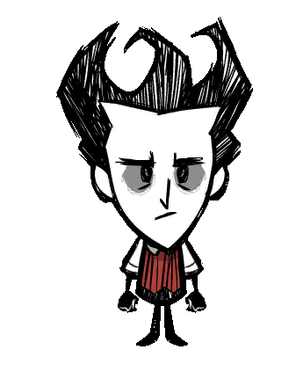

Instalar Paquete NuGet
Xamarin.FFImageLoading.Forms
Llamar la Referencia en el xaml
xmlns:toolkit="clr-namespace:Xamarin.CommunityToolkit.UI.Views;assembly=Xamarin.CommunityToolkit"
En el proyecto de Android en el MainActivity los using agregamos esta referencia:
using FFImageLoading;
Agregar en el codigo android e IOS si es necesario: en el MainActivity antes de: LoadApplication(new App());
global::FFImageLoading.Forms.Platform.CachedImageRenderer.Init(true);
<ffimageloading:CachedImage
Source=“banner.gif"
VerticalOptions="FillAndExpand"
HorizontalOptions="FillAndExpand"
DownsampleToViewSize="true"
CacheDuration="30"
RetryCount="3"
RetryDelay="400"
FadeAnimationEnabled="true"
LoadingPlaceholder="placeholder.png"
ErrorPlaceholder="error.png"
WidthRequest="280"
HeightRequest="280"
/>
Juega con el codigo,
https://media.tenor.com/kvclSDyRVWUAAAAM/new-cell-phone-cell-phone.gif

Slide 53
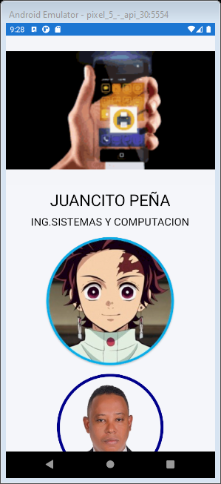
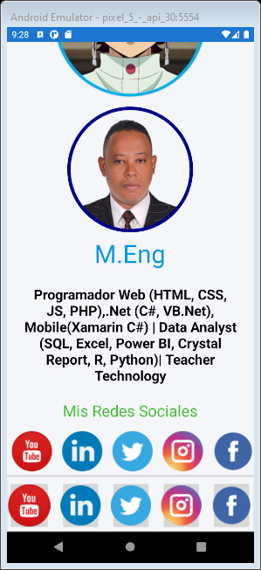
ffimageloading
<Frame ">
<Image Source="tanjiro.jpg“/>
</Frame>
Button
controls:CircleImage
ImageButton

Slide 54
En App.xaml.cs
Modificamos el codigo para que sea como este
MainPage = new NavigationPage( new MainPage());
Agregamos este codigo dentro del StackLayout:
Agregamos un nuevo elemento, en este caso un contentpage.xmal
Agregamos este codigo dentro del StackLayout
<WebView Source="https://www.youtube.com/channel/UCSob-3E5z4IHtMF5B4bN-FA"
VerticalOptions="FillAndExpand"
/>

Slide 55

Hacer tu Aplicacion con tu presentacion personal, utilizando los formatos que necesites.
Usando Xamarin y C#, XAML, y que puedas alli plasma tus habilidades y tus pasiones, asi como los enlaces a tus redes Sociales.

Slide 56


Preguntas, Dudas o Comentarios.

Slide 57

Resumen de lo aprendido en esta clase y Posibles Preguntas para Examen
Resumen para Examen
Pasos para crear un proyecto en Xamarin
Estructura de un Proyecto en Xamarin
Propiedades StackLayout
Uso Basico de codigo en C# en la Aplicacion.
Como Inicializamos un Metodo y Eventos en C# y como Llamarlo.
Propiedades Label, Frame, Text, etc.

Slide 58


